Slide 1
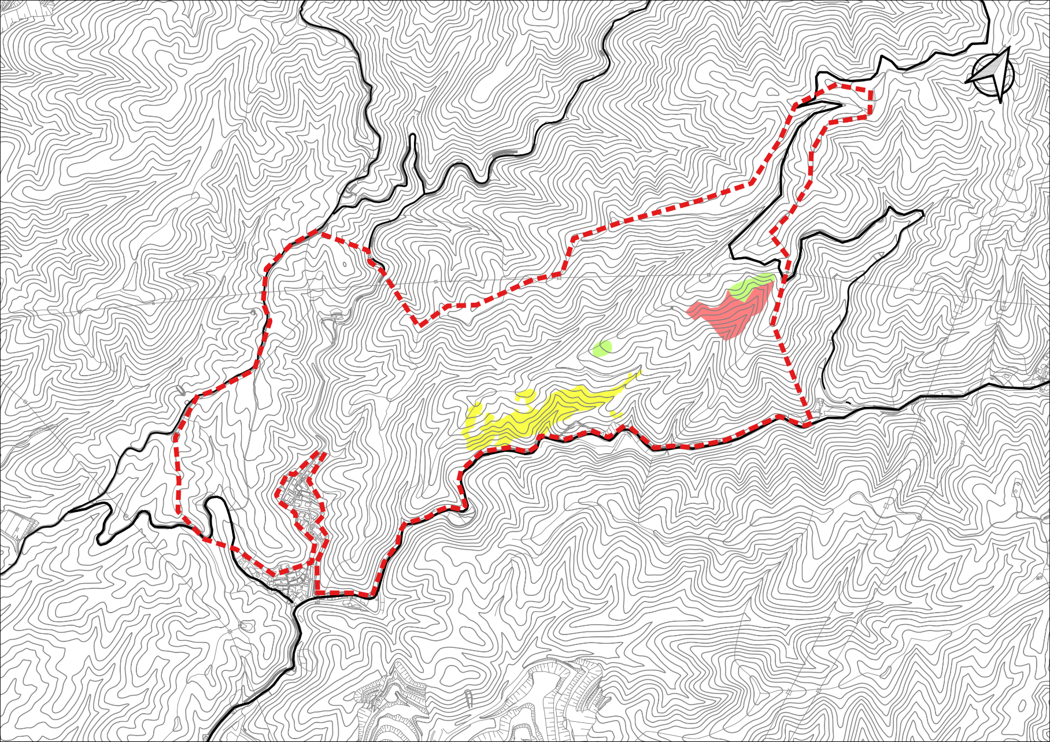
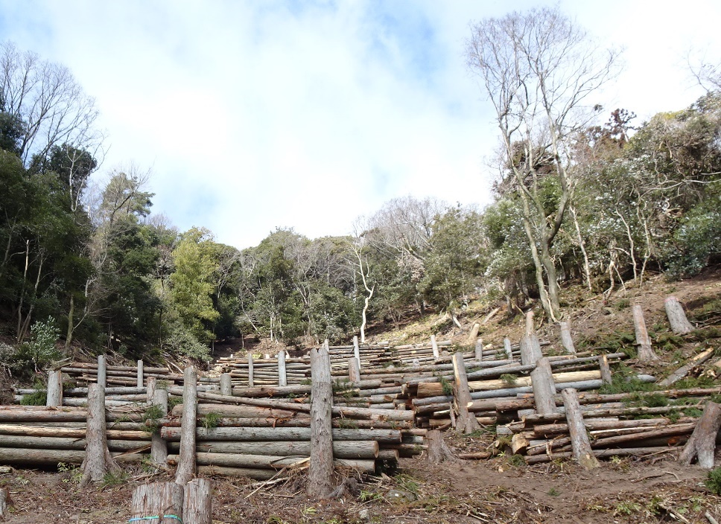
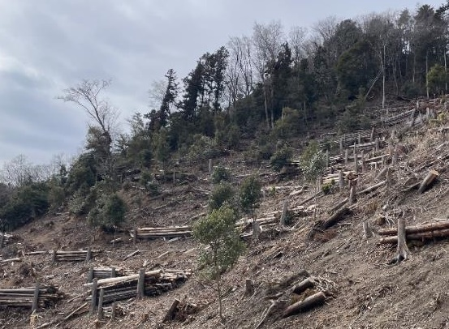
かわくぼ
令和７年度 流域治水対策事業実績（5） 高槻市川久保地区
【平面図】
川久保
①
②
撮影日：R8.2.3
写真① 森林整備（風倒木処理）の実施状況
森林整備2.0 ha
水無瀬川
府道79号線
【凡例】
事業対象区域
流域治水対策河川
森林整備（R６）
治山ダム（R８）
森林整備（R７）
流木対策（R８）
森林整備（R８）
写真撮影位置
撮影日：R8.2.20
①
写真② 森林整備（風倒木処理）の実施状況
内容 | R6 （実績） | R7 （実績） | R8 （計画） | R9~10 （予定） | 合計
森林整備（ha） | 0.5 | 2.0 | 3.5 | 15.0 | 21.0
治山ダム（基） |  |  | 1 | 1 | 2
内容 | R７計画 | R７実績 | 備考
森林整備（ha） | 2.1 | 2.0
北部農と緑の総合事務所

Slide 2
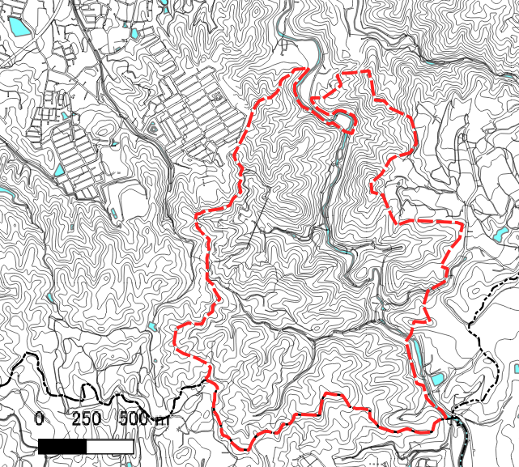

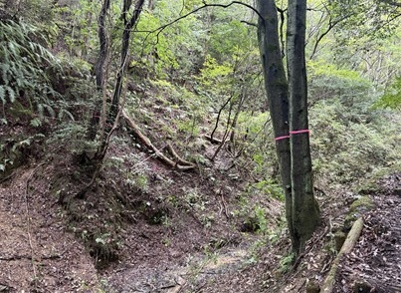
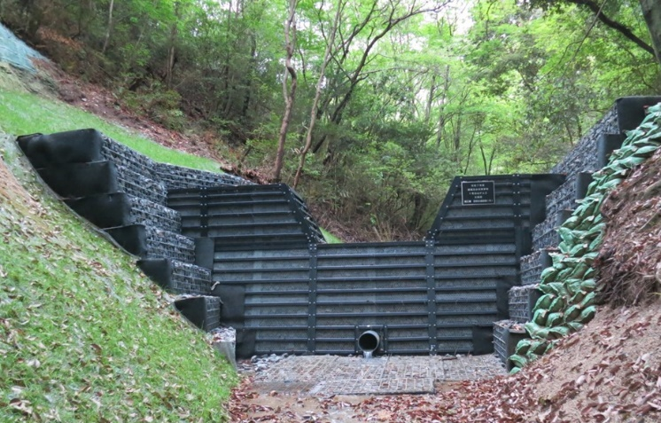
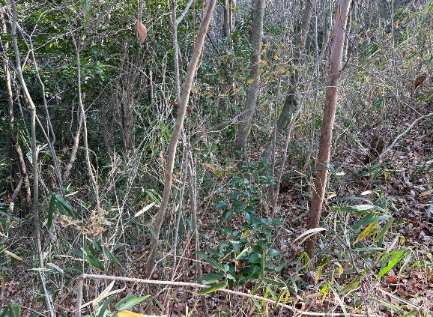
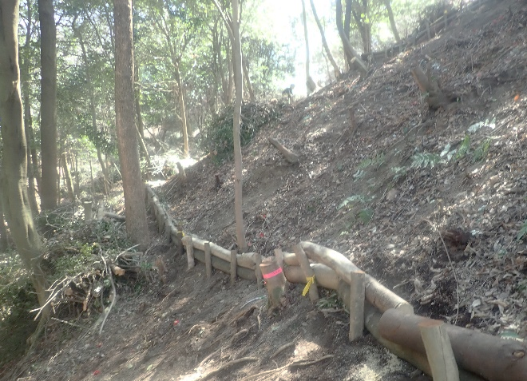
ほしだ
令和７年度 流域保全森林防災事業実績（６） 交野市星田地区
【平面図】
【R７年度の施工状況】
天野川
撮影日：R6.7.22
施工前
撮影日：R8.4.24
写真① 治山ダム（鋼製）の設置状況
森林整備3.5ha
①
治山ダム1基
②
撮影日：R6.7.22
施工前
内容 | R7計画 | R7実績 | 備考
森林整備（ha） | 3.5 | 3.5
治山ダム（基） | 1 | 1
流木対策（m） | 100 | 100
事業対象区域
森林整備（R7）
流域治水対策河川
治山ダム（R7）
→① 写真撮影位置
森林整備（R8）
撮影日：R8.3.26
内容 | R6 （実績） | R7 （実績） | R8 （計画） | R9~10 （予定） | 合計
森林整備（ha） | - | 3.5 | 8.0 | 15.0 | 26.5
治山ダム（基） | - | 1 | 0 | 0 | 1
施工後
写真② 森林整備（筋工）の実施状況
中部農と緑の総合事務所

Slide 3
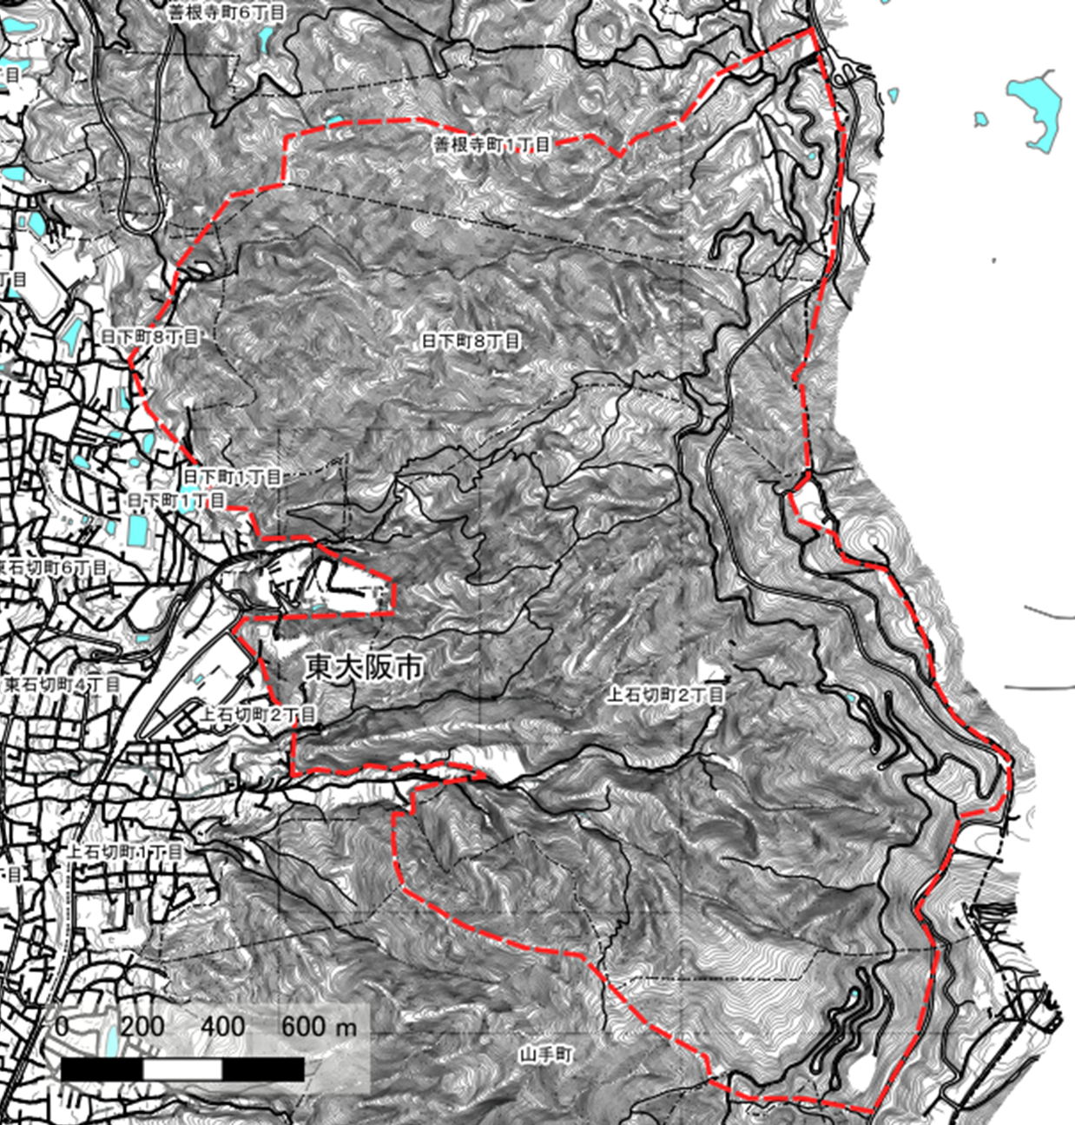
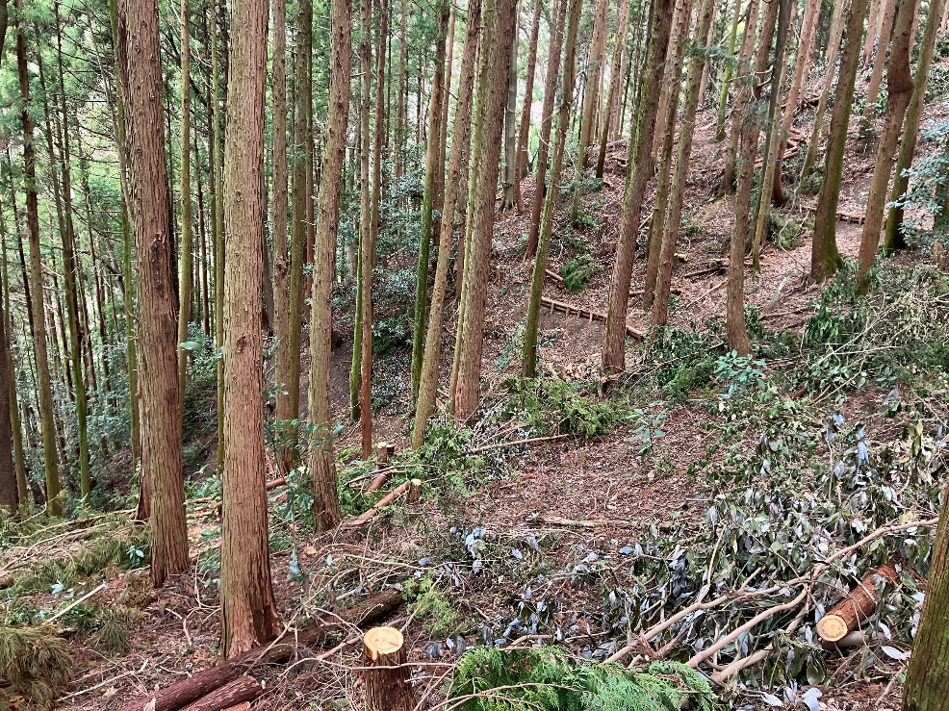
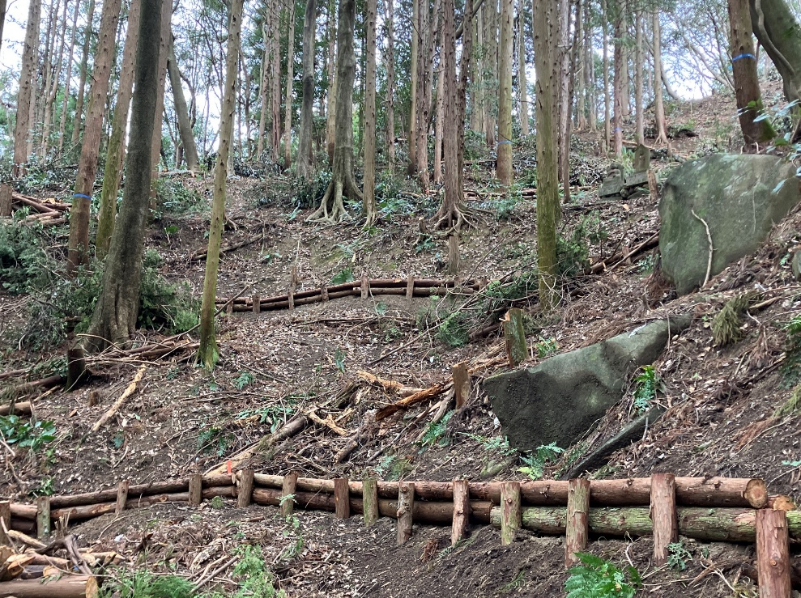
ぜんこんじちょう
令和7年度 流域保全森林防災事業実績（８） 東大阪市善根寺町ほか地区
【平面図】
中垣内２丁目
大字中垣内
大字龍間
中垣内１丁目
大字龍間
善根寺町６丁目
善根寺町６丁目
善根寺町１丁目
池之端町
善根寺町１丁目
日下川
日下町７丁目
撮影日：R8.2.27
日下町８丁目
日下町８丁目
写真① 森林整備（本数調整伐）の実施状況
日下町２丁目
日下町１丁目
北石切町
日下町１丁目
東石切町６丁目
①
②
森林整備6.5ha
東石切町４丁目
上石切町２丁目
上石切町２丁目
東石切町５丁目
音川
上石切町１丁目
東石切町２丁目
東山町
額田町
撮影日： R8.2.27
山手町
山手町
写真② 森林整備（筋工）の実施状況
立花町
【凡例】
事業対象区域
内容 | R7 計画 | R7 実績 | 備考
森林整備（ha） | 6.5 | 6.5
東豊浦町
東豊浦町
森林整備（R6）
森林整備（R7）
豊浦町
出雲井町
森林整備（R8）
流域治水対策河川
→① 写真撮影位置
内容 | R6 （実績） | R7 （実績） | R8 （計画） | R9~10 （予定） | 合計
森林整備（ha） | 3.0 | 6.5 | 9.0 | 17.5 | 36.0
中部農と緑の総合事務所

Slide 4
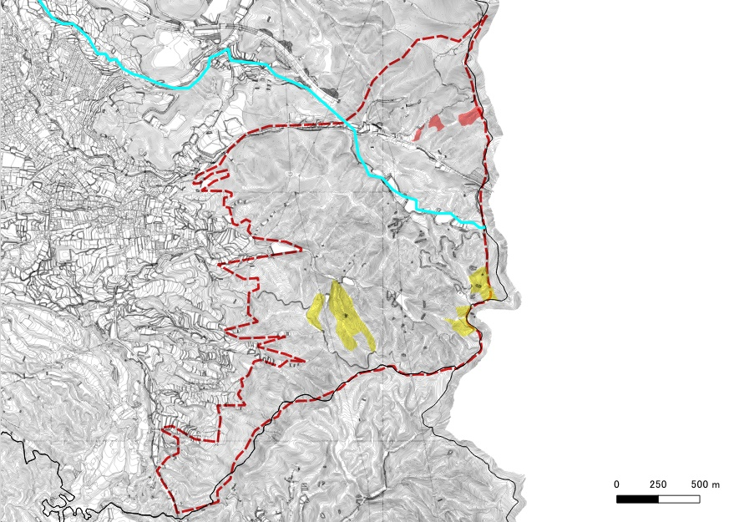
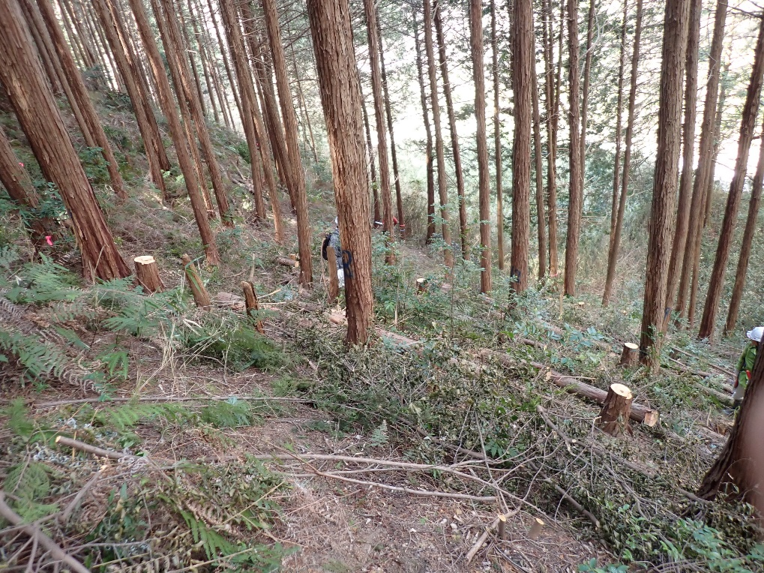
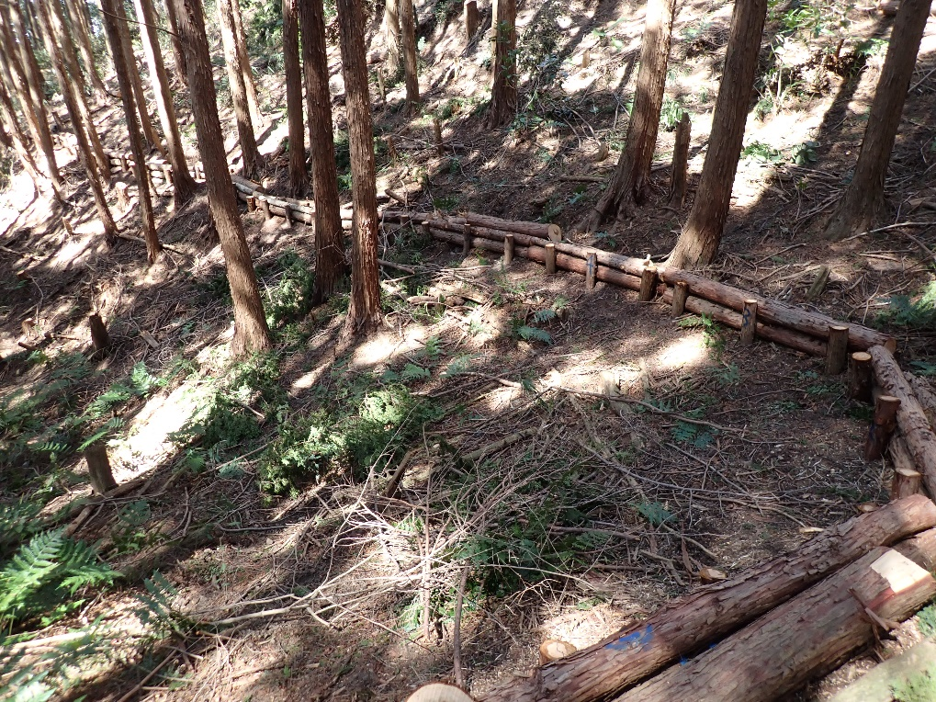
や ま だ
令和７年度 流域保全森林防災事業実績（９） 南河内郡太子町山田地区
【平面図】
②
①
森林整備 1.0ha
森林整備 0.5.ha
飛鳥川
森林整備 0.3ha
撮影日：R8.3.17
写真① 森林整備（本数調整伐）の実施状況
撮影日：R5.6.5
【凡例】
事業対象区域
流域治水対策河川
撮影日：R8.3.19
森林整備（R7）
森林整備（R8）
写真② 森林整備（筋工）の実施状況
①
写真撮影位置
内 容 | R6 (実績) | R7 (実績) | R8 (計画) | R9~10 （予定） | 合 計
森林整備（ha） | ー | 1.8 | 8.7 | 17.4 | 28.0
内容 | R7計画 | R7実績 | 備考
森林整備（ha） | 1.8 | 1.8
南河内農と緑の総合事務所

Slide 5
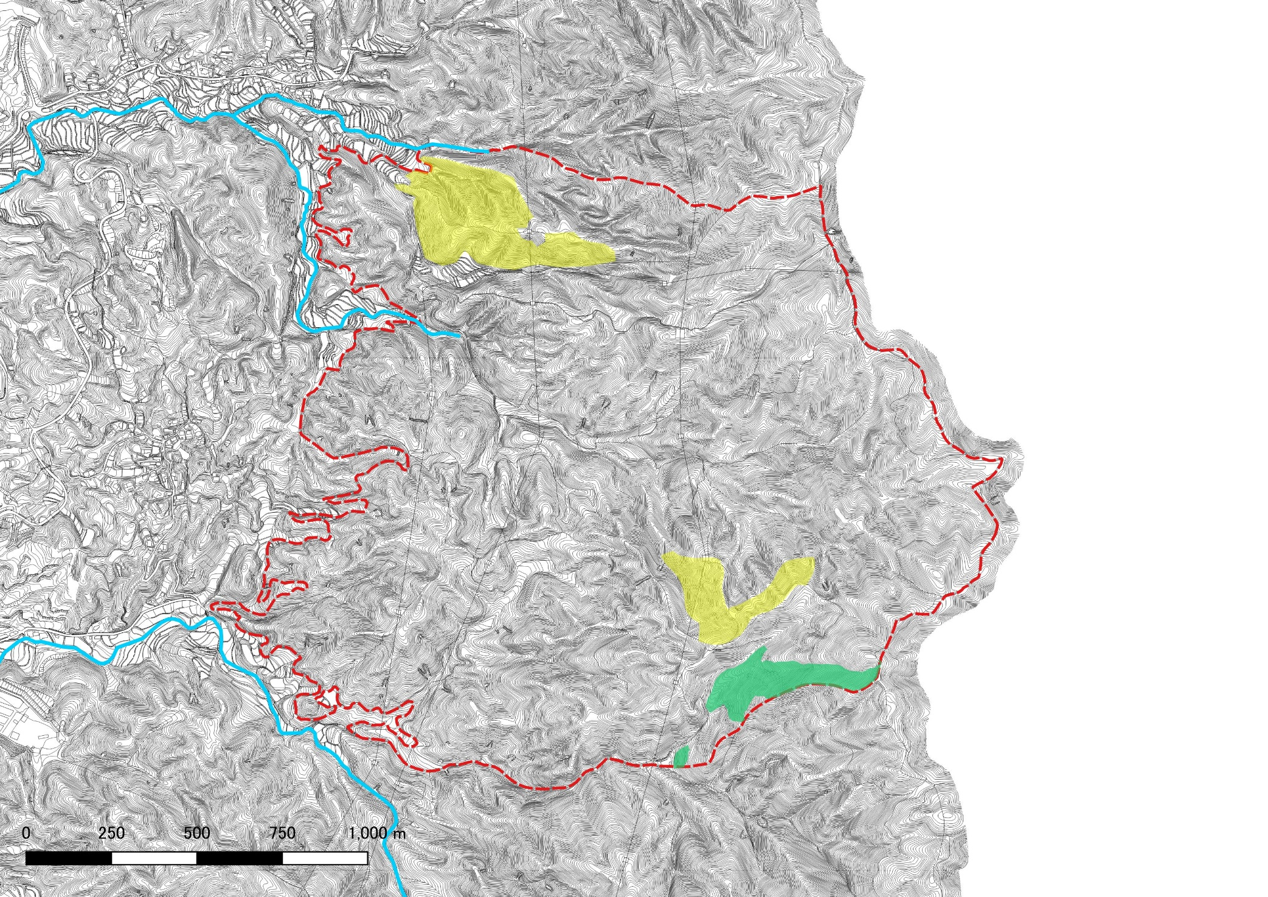
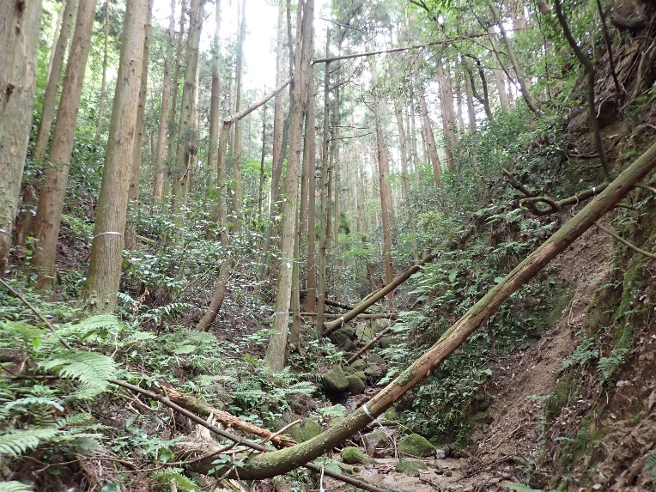

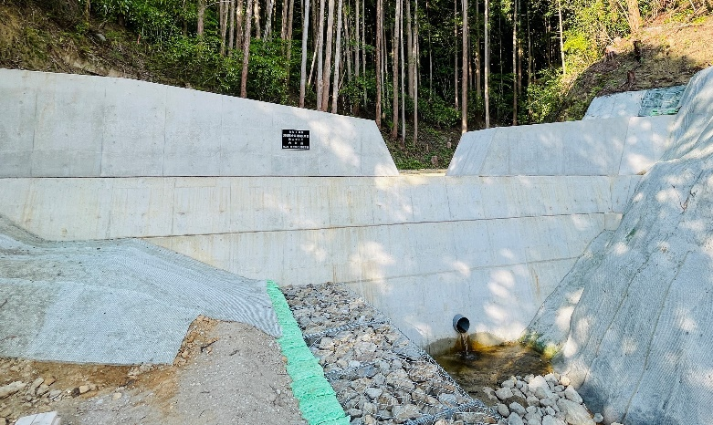
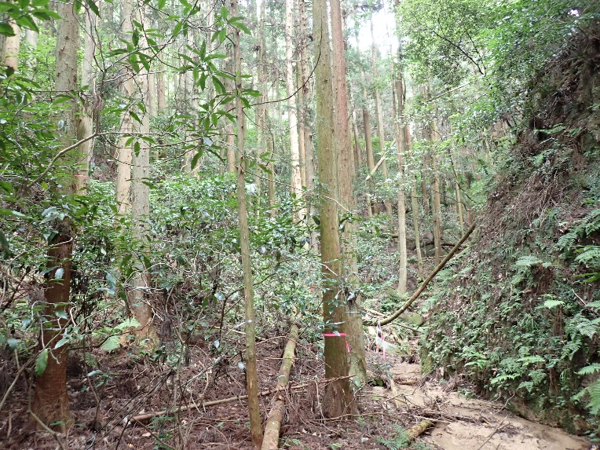
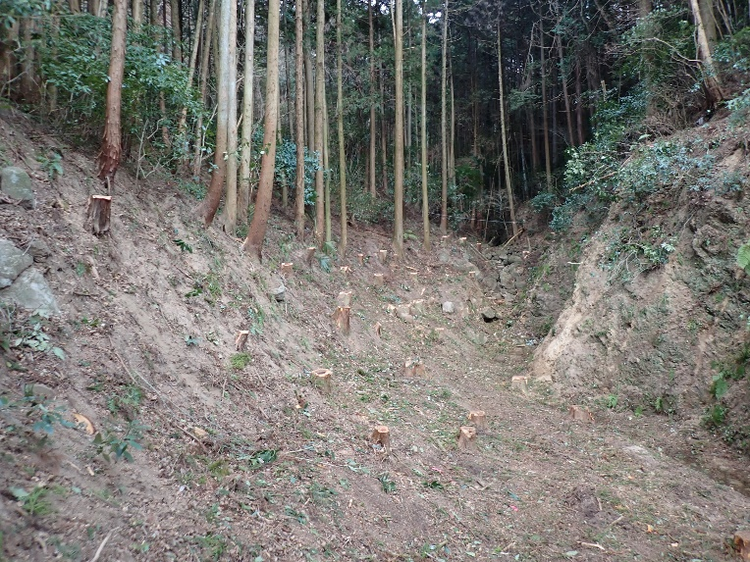
ひらいし
令和７年度 流域保全森林防災事業実績（10） 南河内郡河南町平石ほか地区
【平面図】
施工前
梅川
写真① 治山ダムの設置状況
施工後
森林整備15.5ha
撮影日：R7.8.5
撮影日：R8.5.11
治山ダム 1基
施工前
①②
梅川
森林整備4.6ha
写真② 流木対策工の実施状況
流木対策工 70m
施工後
撮影日：R7.8.5
【凡例】
事業対象区域
流域治水対策河川
森林整備（R6）
森林整備（R8）
治山ダム（R7）
①→ 写真撮影位置
流木対策（R7）
撮影日：R8.2.5
内容 | R6 （実績） | R7 （実績） | R8 （計画） | R9 （予定） | 合計
森林整備 （ha） | 4.6 | ー | 15.5 | 4.9 | 25.0
治山ダム （基） | ー | 1 | ー | 3 | 4
内容 | R7 計画 | R7 実績 | 備考
森林整備（ha） | 10.5 | ー | 入札不調のため
治山ダム（基） | 1 | 1
流木対策工（m） | ー | 70
南河内農と緑の総合事務所

Slide 6
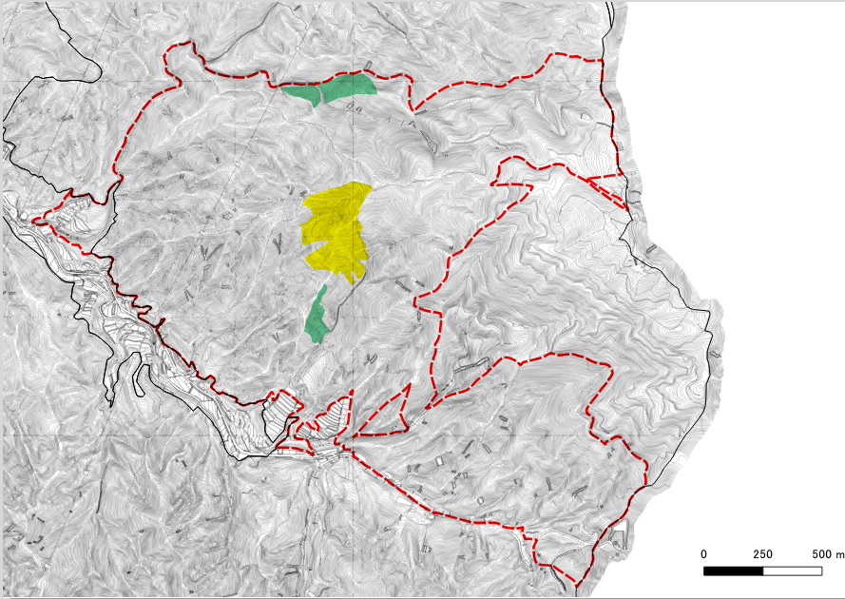
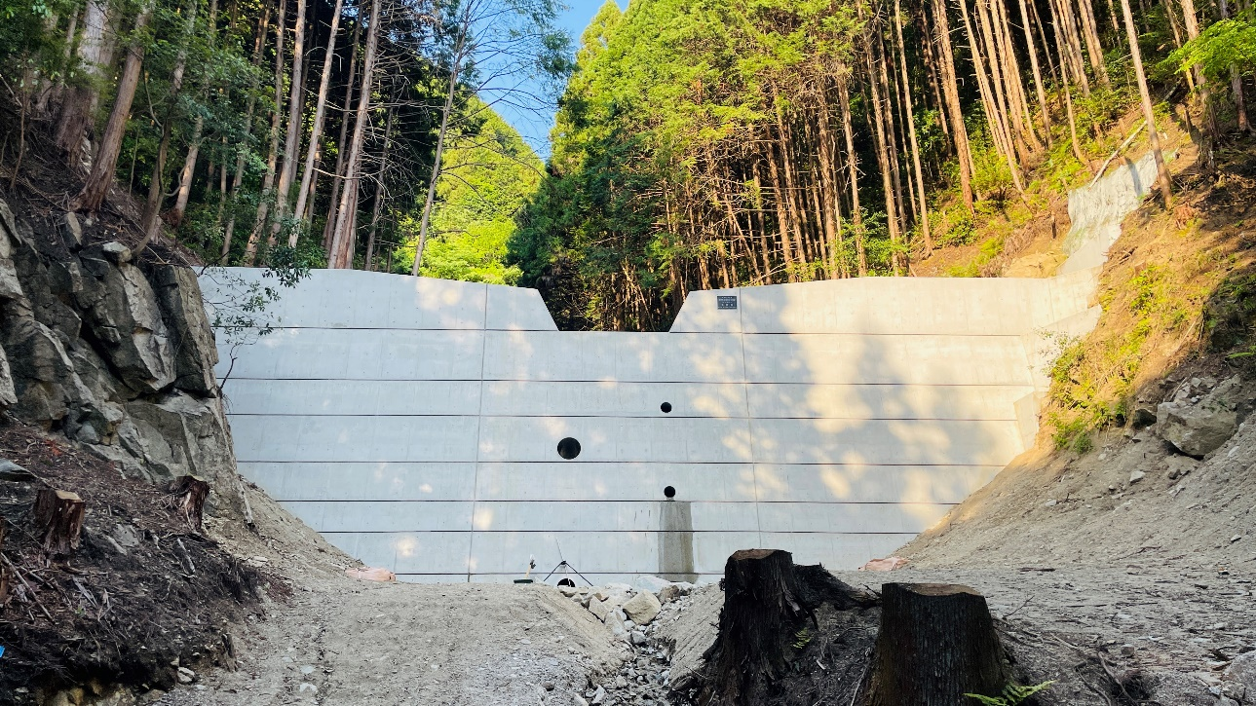
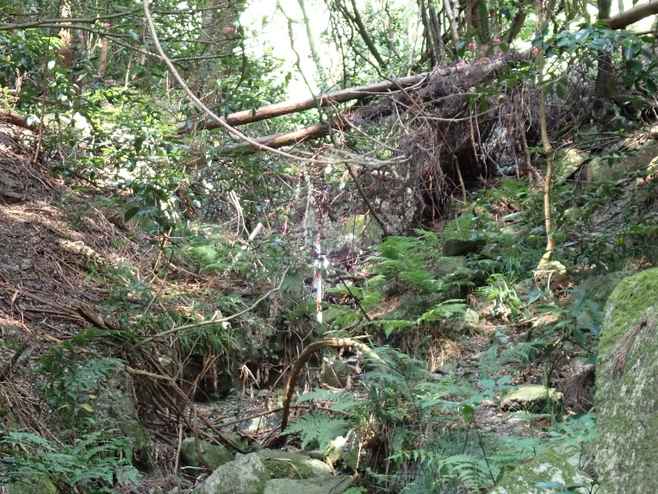
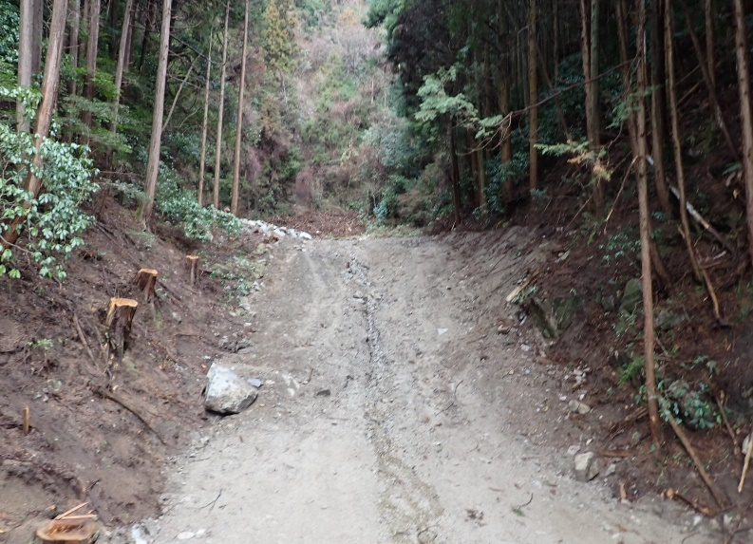
すいぶん
令和７年度 流域保全森林防災事業実績（11） 南河内郡千早赤阪村水分地区
【平面図】
森林整備2.8ha
治山ダム 1基
①
②
流木対策工 100m
撮影日：R8.4.7
写真① 治山ダムの設置状況
水越川
森林整備8.5ha
撮影日：R6.11.11
森林整備1.3ha
撮影日：R8.3.4
施工後
施工前
【凡例】
事業対象区域
流域治水対策河川
森林整備（R6）
森林整備（R8）
施工後
治山ダム（R7）
写真撮影位置
①
流木対策（R7）
写真② 流木対策工の実施状況
内容 | R6 （実績） | R7 （実績） | R8 （計画） | R9~10 （予定） | 合計
森林整備 （ha） | 4.1 | ー | 8.5 | 25.4 | 38.0
治山ダム （基） | ー | 1(本堤) | (副堤) | ー | １
内容 | R7計画 | R7実績 | 備考
森林整備(ha) | ー | ー | 入札不調のため
治山ダム(基) | １ | １
流木対策工(m) | 100 | 100
5
南河内農と緑の総合事務所

